Slide 1




Gefördert durch
Esdar | Hauptstadtkongress 2018 | 06/06/18 | Berlin
Notes:
Gefördert aus Landesmitteln durch das „Niedersächsische Vorab“ – Projektlaufzeit 2015 - 2020
Prinzip: Das System lernt durch Feedback – Lernen als Motor der Entwicklung
Forschung in und mit der Praxis: practice-based evidence
Teil des Gesundheitscampus Osnabrück – Enge Zusammenarbeit mit der Universität Osnabrück

Slide 2
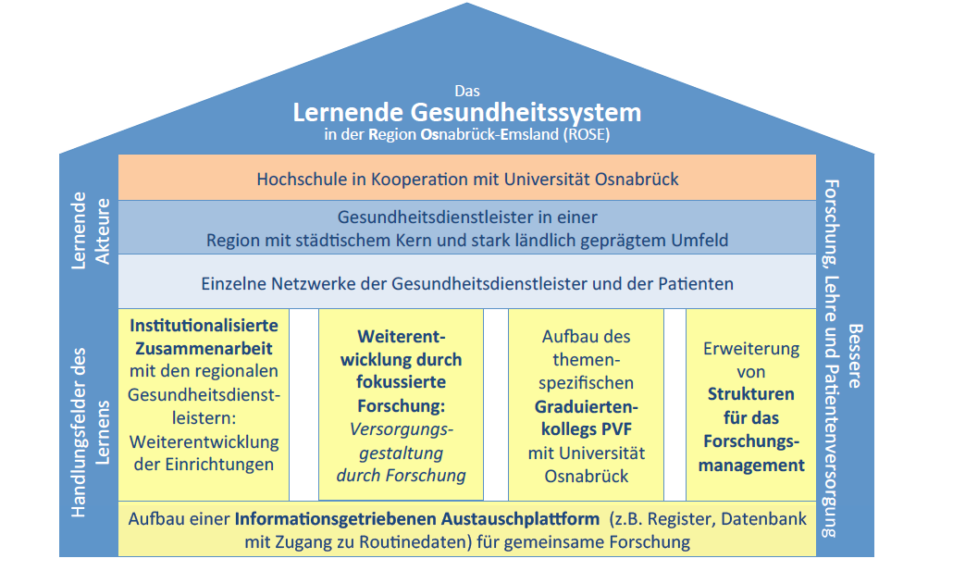
Projektstruktur
Teilprojekte
Bestandsaufnahme der regionalen Versorgungssituation
Prospektive Erfolgsfaktoren vernetzter Versorgungsinnovationen in ländlichen Räumen
Zielgruppenspezifische Gesundheitsversorgung am Bsp. der Physiotherapie
Versorgungssicherheit bei Pflegebedürftigkeit im ländlichen Raum
Steuerung der vernetzten interprofessionellen Versorgung am Bsp. chronischer Wunden
Bedarfsplanung für die geburtshilfliche regionale Versorgung aus Nutzerinnensicht
Esdar | Hauptstadtkongress 2018 | 06/06/18 | Berlin
Notes:
Promotionskolleg: woraus speisen sie sich..
tandempromotionen

Slide 3
Projektstruktur
Das Lernende Gesundheitssystem: practice based evidence
Daten aus der und über die Region
Gesundheits-
einrichtungen und
Akteure in der
Region und Kommunen
I.1 Bestandsaufnahme der regionalen Versorgungssituation
Institutionalisierte Zusammenarbeit (M4)
I.4 Versorgungs-sicherheit bei Pflegebedürftigkeit
I.7 Bedarf geburtshilfliche Versorgung
Neue Perspektiven
Neues Wissen
Neue Konzepte
Best Practice
Fakten-orientierte Entscheidungen
Kontinuierliche Verbesserung
I.3 Rechtlicher Rahmen: Versorgungsübergängen
I.2 Erfolgsfaktoren von Versorgungsinnovationen
I.5 Prävention, Behandlung, Rehabilitation
bei berufsspezifischen Risiken/Krankheiten
I.6 Interprofessionelle, einrichtungs-übergreifende
Versorgung von Menschen mit Chronischen Wunden
Klinische Daten aus den Einrichtungen/Patienten
Institutionalisierte Zusammenarbeit (M4)
Sichere informationsgetriebene Austauschplattform (M3)
Esdar | Hauptstadtkongress 2018 | 06/06/18 | Berlin

Slide 4
Snapshot: Bestandsaufnahme der regionalen Versorgungssituation
Esdar | Hauptstadtkongress 2018 | 06/06/18 | Berlin

Slide 5
Snapshot: Bestandsaufnahme der regionalen Versorgungssituation
Esdar | Hauptstadtkongress 2018 | 06/06/18 | Berlin
Notes:
Es geht um die Notfallversorgung ambulant tätiger Ärzte…
Ab 65 Jahre: Rufen 112 an → nicht hier im Diagramm abgebildet während jüngere selbst fahrten zur KH-Notfallaufahme organisieren aber auch deutlich häufiger die Notfallversorgung der ambulant Tätigen Ärzte in Anspruch nehmen.

Slide 6
Snapshot: Bestandsaufnahme der regionalen Versorgungssituation
Esdar | Hauptstadtkongress 2018 | 06/06/18 | Berlin
Notes:
Am liebsten Infos durch die Ärzte….(Frage hier nicht dargestellt)

Slide 7
Snapshot: Bestandsaufnahme der regionalen Versorgungssituation
Esdar | Hauptstadtkongress 2018 | 06/06/18 | Berlin
Notes:
Am liebsten Infos durch die Ärzte….(Frage hier nicht dargestellt)

Slide 8
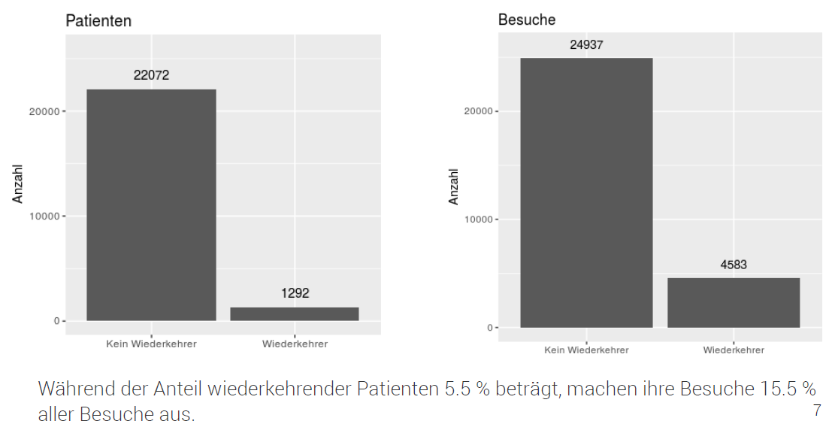
Snapshot: Wiederkehrer-Analyse in der Notaufnahme
Esdar | Hauptstadtkongress 2018 | 06/06/18 | Berlin
Notes:
Wir wissen auch, dass relativ wenige krankheitsbilder für den grpßteil der NAZ Behandlungen verantwortlich sind.

Slide 9
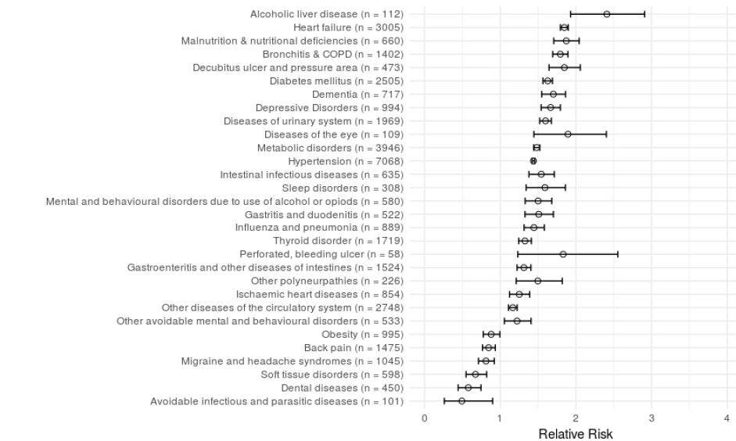
Snapshot: Wiederkehrer-Analyse in der Notaufnahme

Slide 10
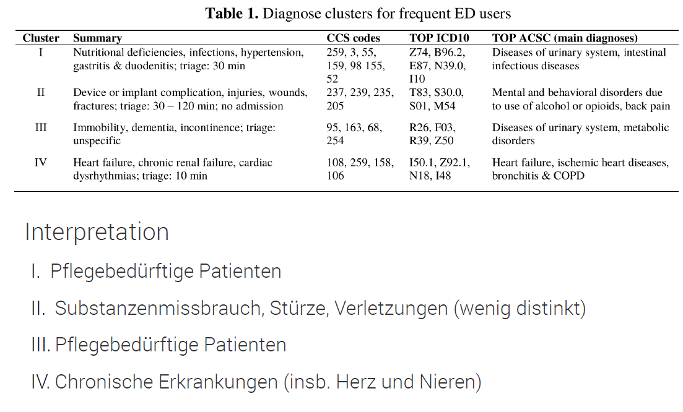
Snapshot: Wiederkehrer-Analyse in der Notaufnahme
Esdar | Hauptstadtkongress 2018 | 06/06/18 | Berlin

Slide 11
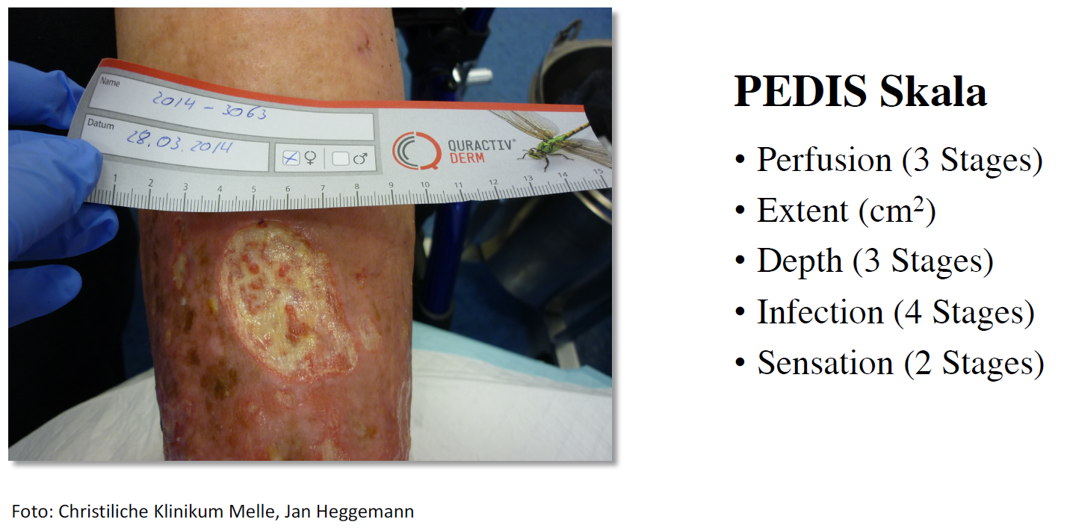
Snapshot: Verbesserungen in der Wundversorgung
Esdar | Hauptstadtkongress 2018 | 06/06/18 | Berlin
Notes:
Am liebsten Infos durch die Ärzte….(Frage hier nicht dargestellt)

Slide 12
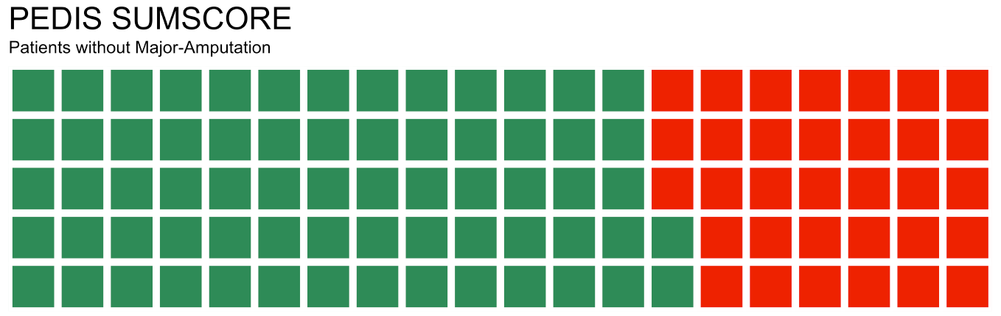
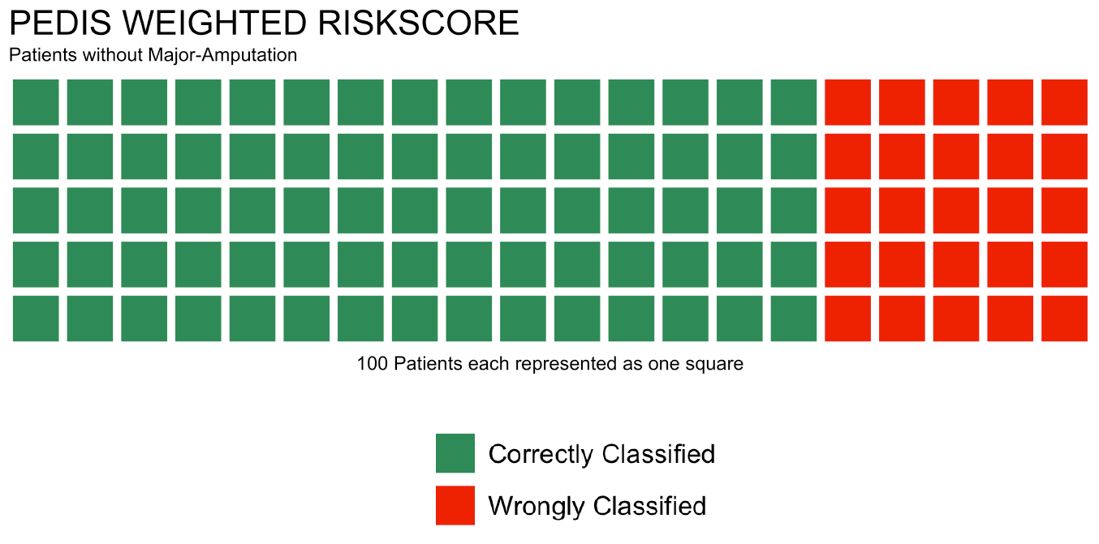
Snapshot: Verbesserungen in der Wundversorgung
Esdar | Hauptstadtkongress 2018 | 06/06/18 | Berlin
Notes:
Am liebsten Infos durch die Ärzte….(Frage hier nicht dargestellt)

Slide 13
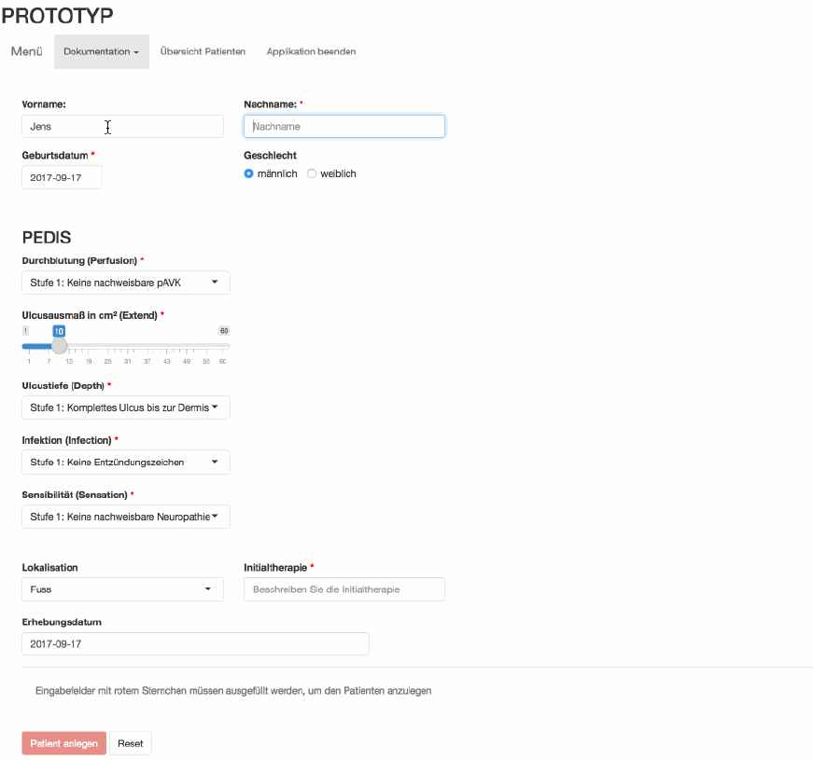
Snapshot: Verbesserungen in der Wundversorgung
Esdar | Hauptstadtkongress 2018 | 06/06/18 | Berlin
Notes:
Am liebsten Infos durch die Ärzte….(Frage hier nicht dargestellt)

Slide 14
Vielen Dank für die Aufmerksamkeit!
m.esdar@hs-osnabrueck.de
Tel.: +49(0)541-969 3196

